Slide 1
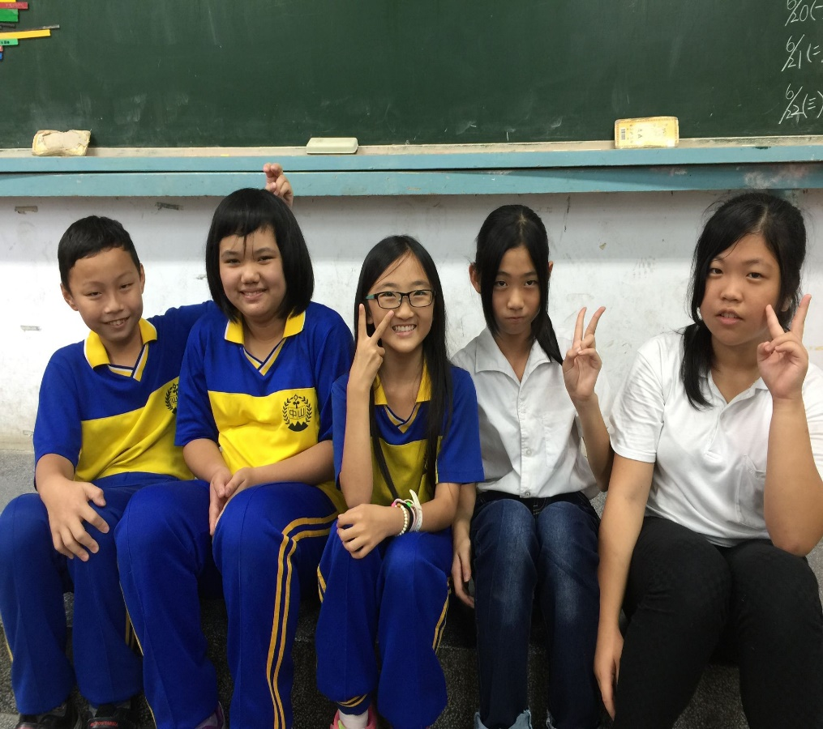
獨一無二的休閒勝地---獨角仙農場
林宜楹、黃凱微、葉庭瑜、田宏章、郭靜螢

Slide 2
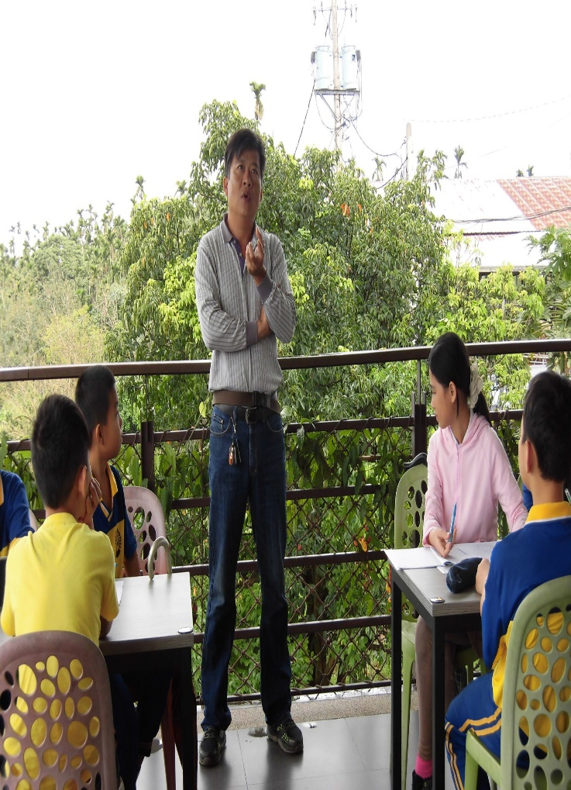
一、 前言
嘉義著名的獨角仙農場
想對獨角仙農場有更深的了解
事先想好問題訪談農場主人林老闆
蒐集到豐富的資料

Slide 3
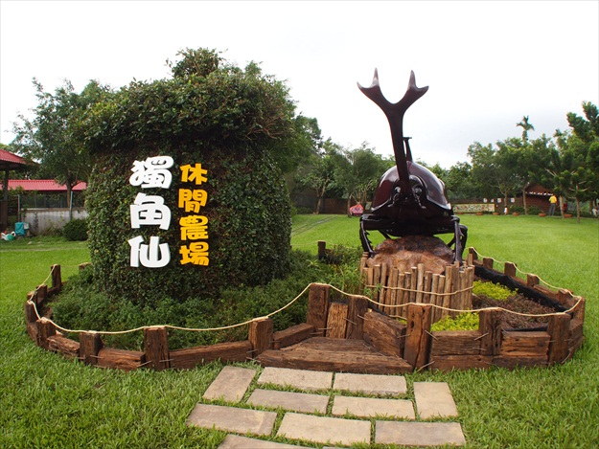
我們想要研究的問題：
1.關於獨角仙農場的由來
2.關於獨角仙農場的經營
3.關於獨角仙農場的特色
4.關於獨角仙農場的動物
5.關於獨角仙農場的設施

Slide 4
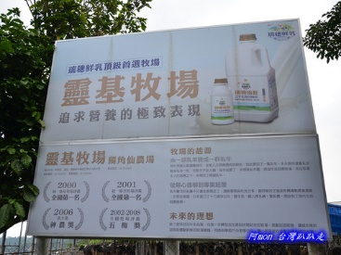
(一)關於獨角仙農場由來
創辦人:林叔叔的父親。
80年代:二頭乳羊 兩頭乳牛，這就是「靈基牧場」的開始。
90年代末:砍掉檳榔，打造自然生態環境 「獨角仙休閒農場」

Slide 5
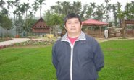
（二）關於獨角仙農場的經營
獨角仙農場現在是由誰經營的?
獨角仙農場現在是由林啟銘先生的所經營的。

Slide 6
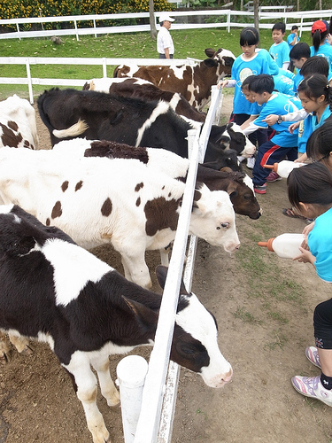
（二）關於獨角仙農場的經營
獨角仙農場已經經營幾年？
大約經營了16多年，如果有加上養牛的話，差不多是30幾年。

Slide 7
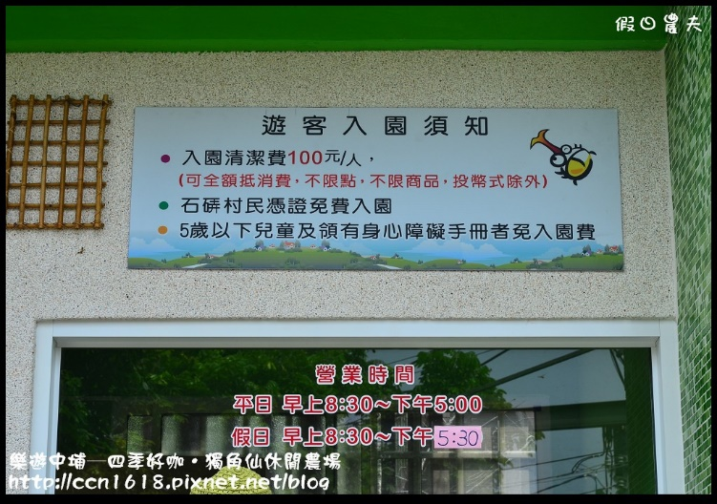
（二）關於獨角仙農場的經營
獨角仙農場以前沒有收費，為甚麼現在要開始收費？
收垃圾和整理時很累
有些客人的規矩很差
維持旅遊的品質

Slide 8
（二）關於獨角仙農場的經營
獨角仙農場生意最好的是哪時候？
獨角仙農場人潮最多的時候是周休二日，平常比較少。

Slide 9
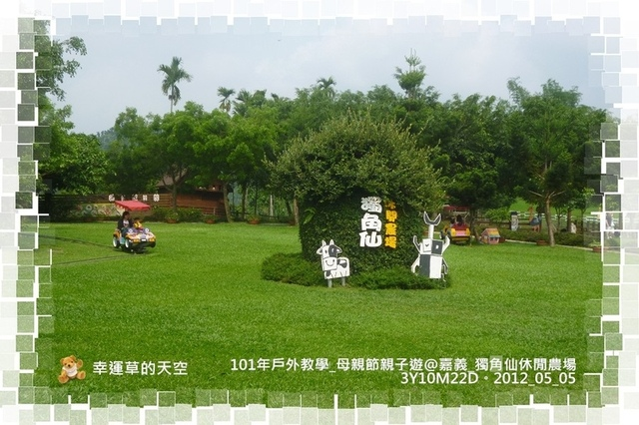
（三）關於獨角仙農場的特色
獨角仙農場的特色有哪些?
生態性
育樂性
知識性

Slide 10
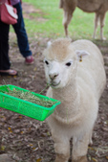
（四）關於獨角仙農場的動物
獨角仙農場最受歡迎的是哪種動物呢?
最受歡迎的動物:草泥馬 遊客覺得新奇。

Slide 11
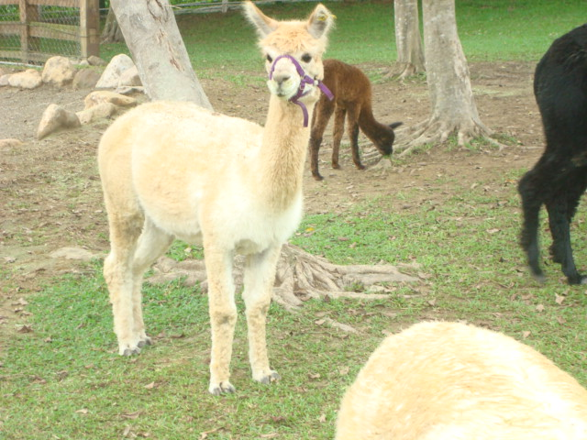
（四）關於獨角仙農場的動物
獨角仙農場最難照顧的是哪種動物呢?
最難照顧的動物 羊駝
羊駝喜歡乾燥又涼爽的地方。

Slide 12
(五)關於獨角仙農場的設施
1.這裡是電動遊戲場，假如獨角仙的每個設施都玩膩了，小朋友覺得無聊，可以帶到這裡玩。

Slide 13
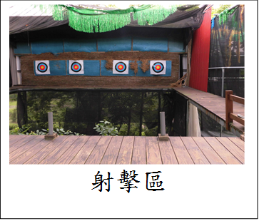
(五)關於獨角仙農場的設施
2.這裡是射擊區，射擊區在現在是比較少再開放，只有偶爾一兩次。射擊區是可以讓人集中精神，專注在這遊戲上。

Slide 14
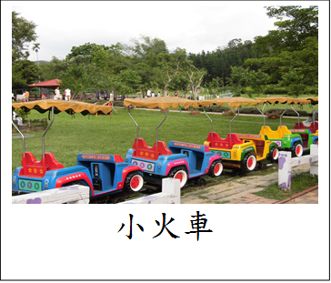
(五)關於獨角仙農場的設施
3.這是小火車，只要一枚50元就可以坐小火車繞一大圈。 許多小朋友都很喜歡這項設施。

Slide 15
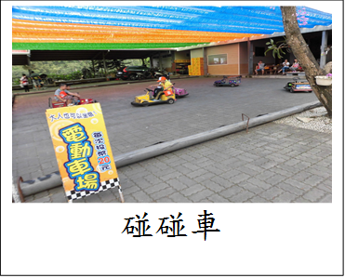
(五)關於獨角仙農場的設施
4.這裡是電動車場，也是小朋友們最喜歡玩的碰碰車，每次經過時，總會看到小孩們開心的笑容。

Slide 16
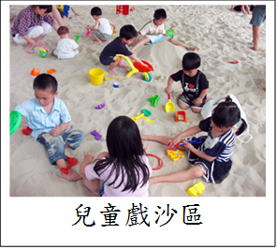
(五)關於獨角仙農場的設施
5.這裡是兒童戲沙區，小朋友們總喜歡帶著玩沙的用具，開開心心的到這裡玩，也會在這裡追逐，就算跌倒了也不怕受傷。

Slide 17
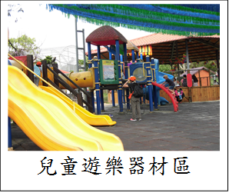
(五)關於獨角仙農場的設施
6.這裡是兒童遊樂器材區，小朋友們總喜歡到這裡玩溜滑梯，也會在這裡玩鬼抓人，大家都玩得很開心，一玩都停不下來了！

Slide 18
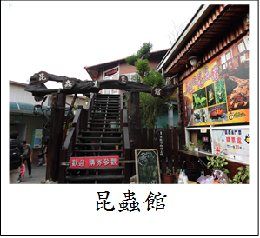
(五)關於獨角仙農場的設施
7.這裡是昆蟲館，許多人都喜歡到這裡參觀，裡面展示了獨角仙的標本，還有一些小昆蟲，和可愛的小動物，都是令大家最感到興趣的。

Slide 19
心得感想
一開始，原本以為組長的工作很簡單，實際去做之後才發現和我想的完全不一樣，幸好有宜楹及時伸手救援，我才能完成這次的專題報告。我最想感謝的人就是宜楹了，因為她幫了我解決很多事情，感謝黃老師和鄭老師，也感謝林叔叔提供寶貴的資料，讓我對居住的社區有更深入的了解。（凱微）

Slide 20
心得感想
在這一次的報告中，我覺得最重要的是「團隊合作｣，因為再做一件事時很多都要別人一起幫忙完成，假如沒有就可能沒辦法做得比原先自己做的還好，另外，等到你要幫忙時，不要害怕，我們會對你伸出一雙溫暖的援手。(庭瑜)

Slide 21
心得感想
在進行這次的探究時，我學到如何和組員分工合作，一起做好這次的報告。藉由這次的研究主題，我才了解常常去玩的獨角仙農場，原來有這麼多的故事，以前我可從來沒聽過呢！（宜楹）

Slide 22
心得感想
研究專題時，組長一直說我特色沒有完整，我一直傳新的資料給她，讓我的心情變得很低落。我學到了如何研究某一件物品、整理資料，而且整理得很快速。研究之後我覺得每一件東西都是有優點、缺點。要感謝林老闆為我們介紹獨角仙農場。（宏章）

Slide 23
心得感想
研究專題報告時，一開始我覺得心裡好煩，因為要一直想各式各樣的問題，幸好有小老師林宜楹和小組長黃凱微兩位學姐的幫助，以及組員的分工合作，否則我真的沒辦法。也謝謝林叔叔提供寶貴的資料給我們讓我更了解獨角仙農場的事情。我要感謝林叔叔，因為林叔叔回答我們的問題，讓我們更了解獨角仙農場。（靜螢）

Slide 24
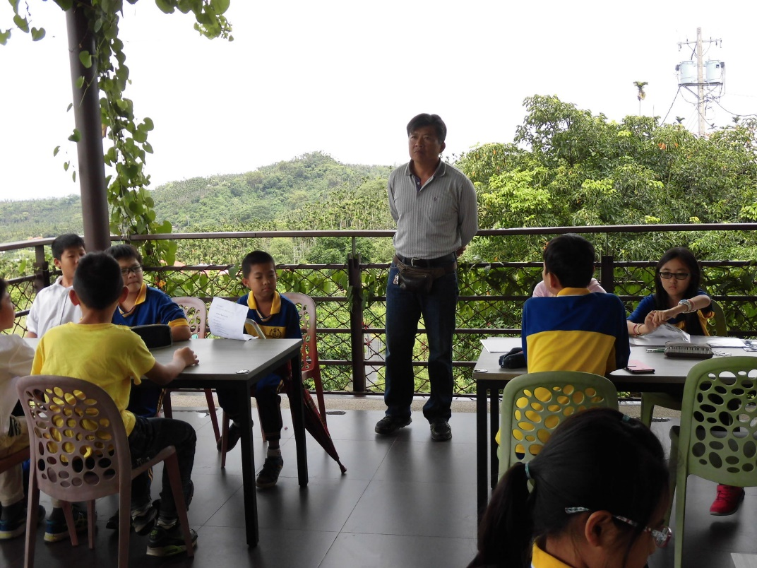
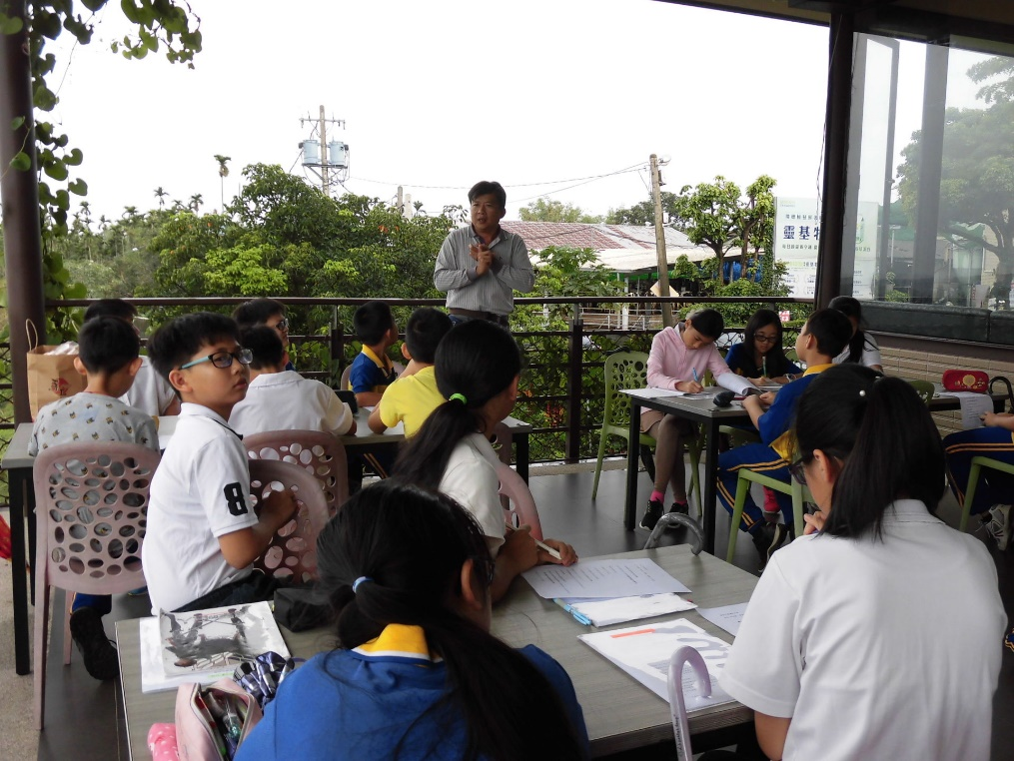
簡報結束 謝謝聆聽

